Slide 1



Bài 12: Danh sách học sinh
TIẾT 1 – 2
ĐỌC
Notes:
Bài giảng thiết kế bởi: Hương Thảo - tranthao121006@gmail.com

Slide 2







Mục tiêu bài học
Đọc đúng các từ khó, đọc rõ ràng danh sách học sinh
1
Biết cách đọc các cột theo hàng ngang từ trái qua phải
2
Biết sắp xếp danh sách học sinh theo bảng chữ cái.
3

Slide 3


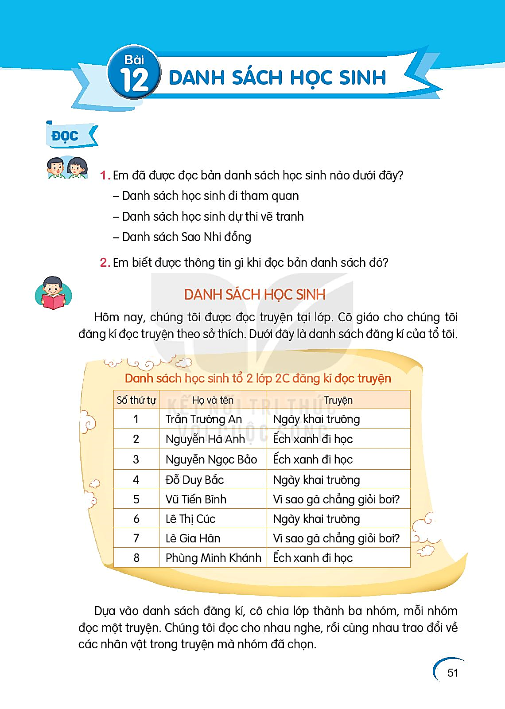
Danh sách học sinh
Hôm nay chúng tôi được đọc truyện tại lớp. Cô giáo cho chúng tôi đăng kí đọc truyện theo sở thích. Dưới đây là danh sách đăng kí của tổ tôi.
Dựa vào danh sách đăng kí, cô chia lớp thành ba nhóm, mỗi nhóm đọc một truyện. Chúng tôi đọc cho nhau nghe, rồi cùng nhau trao đổi về các nhận vật trong truyện mà nhóm đã chọn.
Đọc mẫu

Slide 4


Luyện đọc từ khó
đọc truyện
sở thích

Slide 5
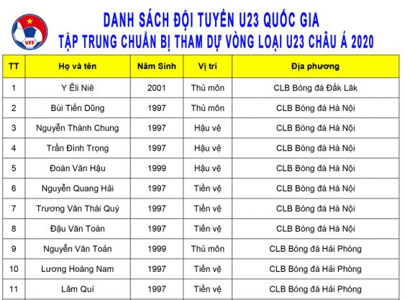
Giải nghĩa từ
Danh sách: là 1 bản liệt kê tên, thường được sắp xếp vào một bảng

Slide 6

1. Trong bản danh sách tổ 2 có bao nhiêu bạn?
Cách 1: Đếm tên HS
Cách 2: Nhìn cột số thứ tự

Slide 7
2. Bạn đứng ở vị trí số 6 đọc truyện gì?
Bạn đứng ở vị trí số 3 đọc truyện gì?

Slide 8
3. Bạn nào đăng kí đọc cùng truyện với bạn ở vị trí số 6?
Có mấy bạn đọc truyện Ếch xanh đi học?

